Slide 1
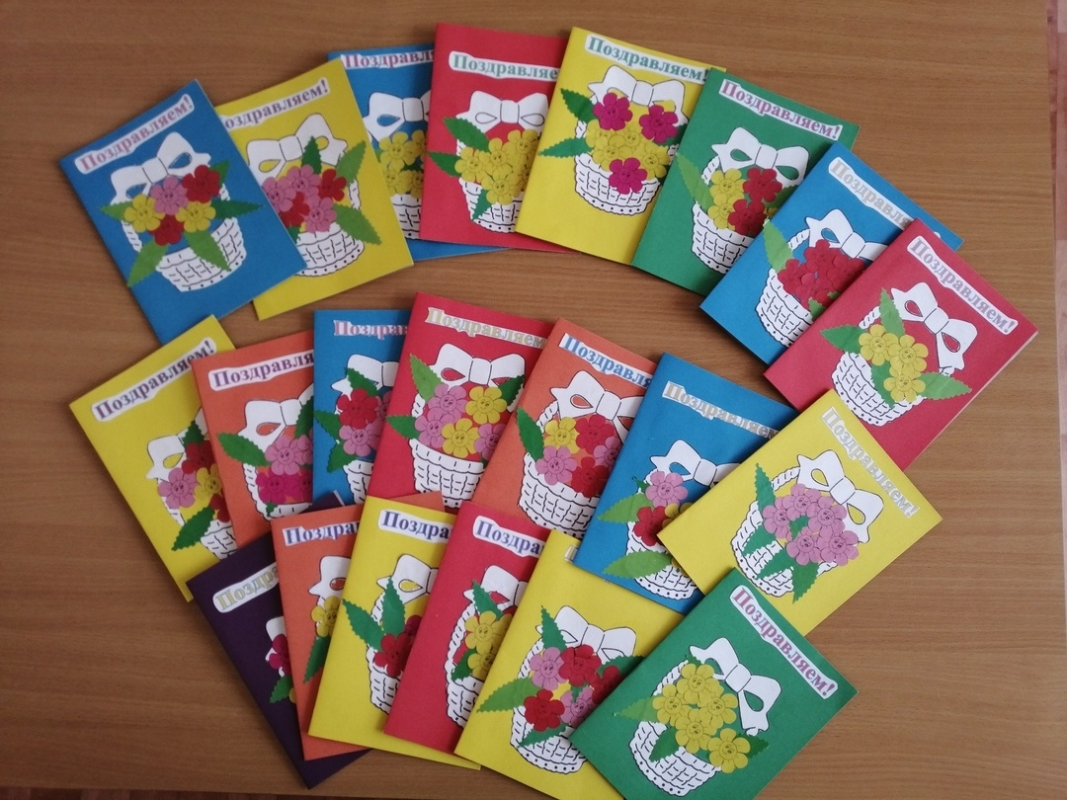
Душевная открытка

Slide 2
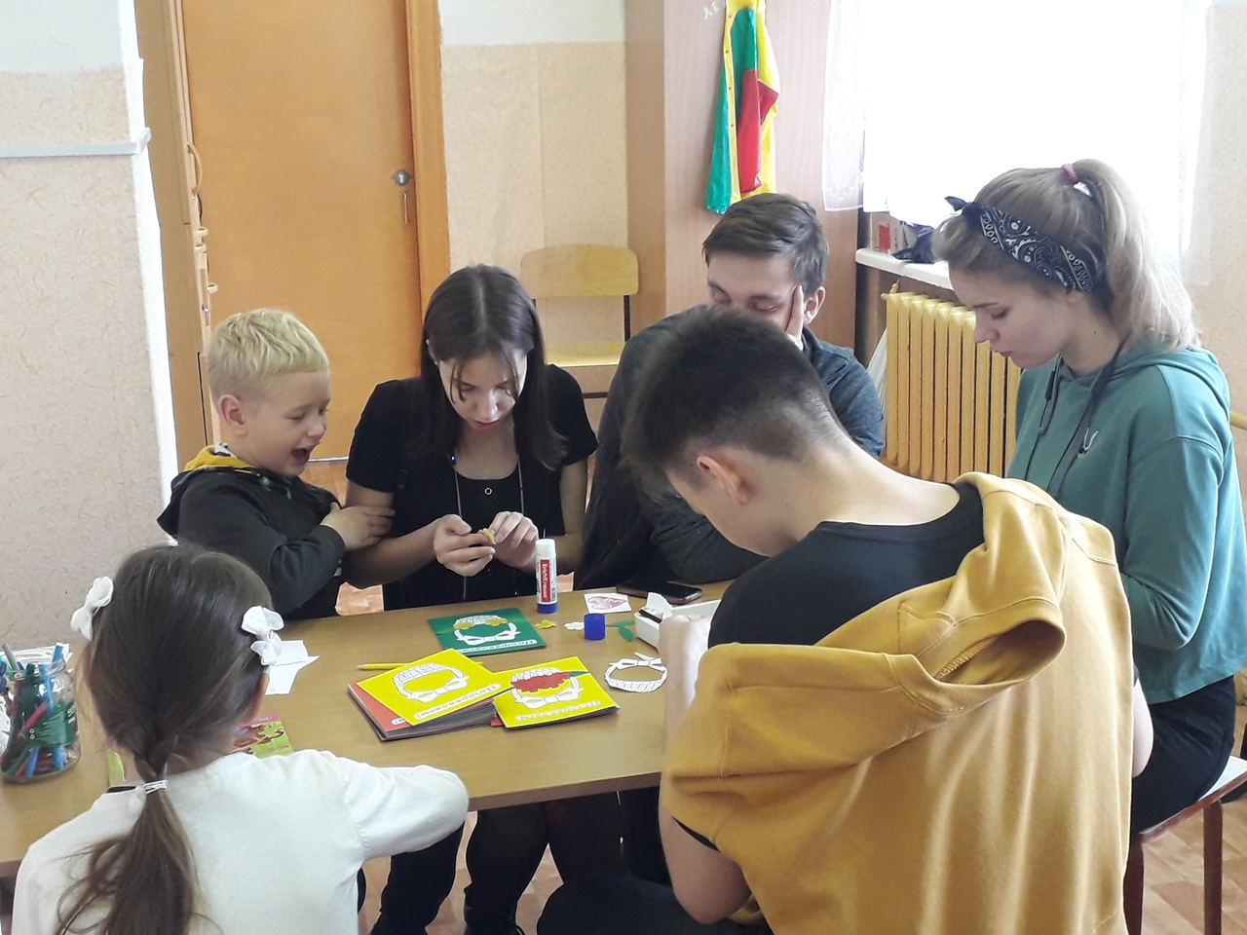

Slide 3
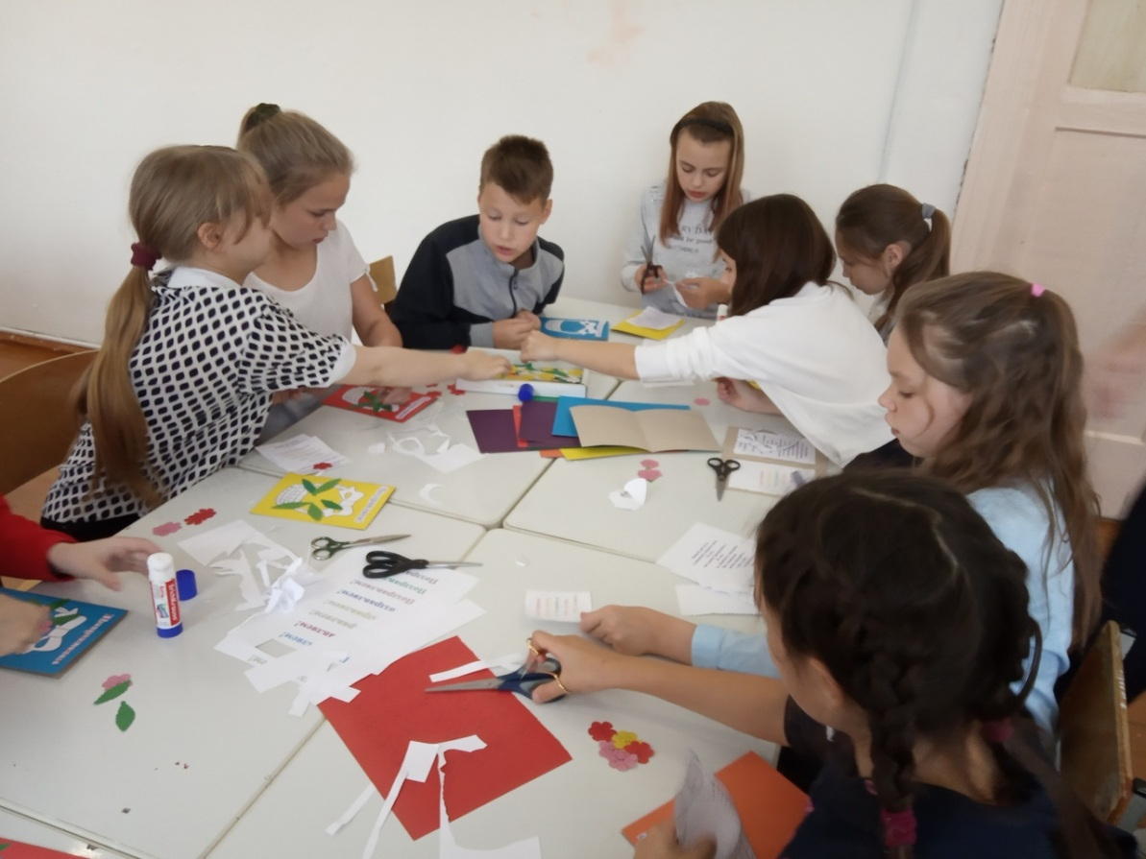
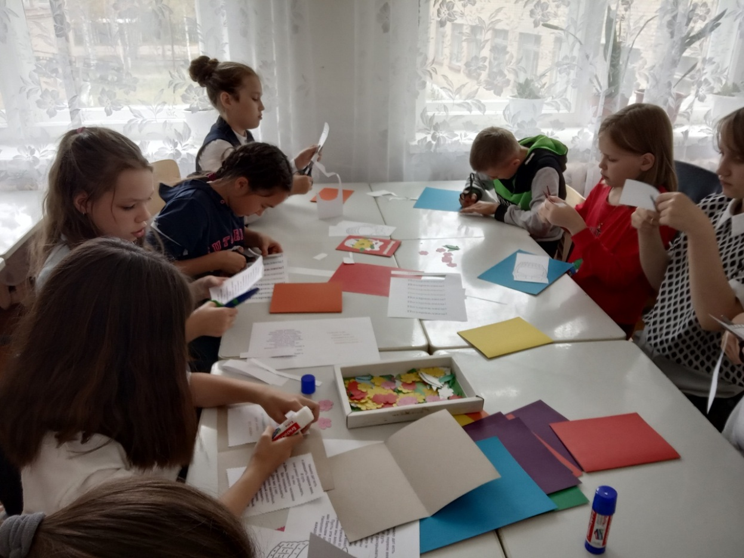

Slide 4
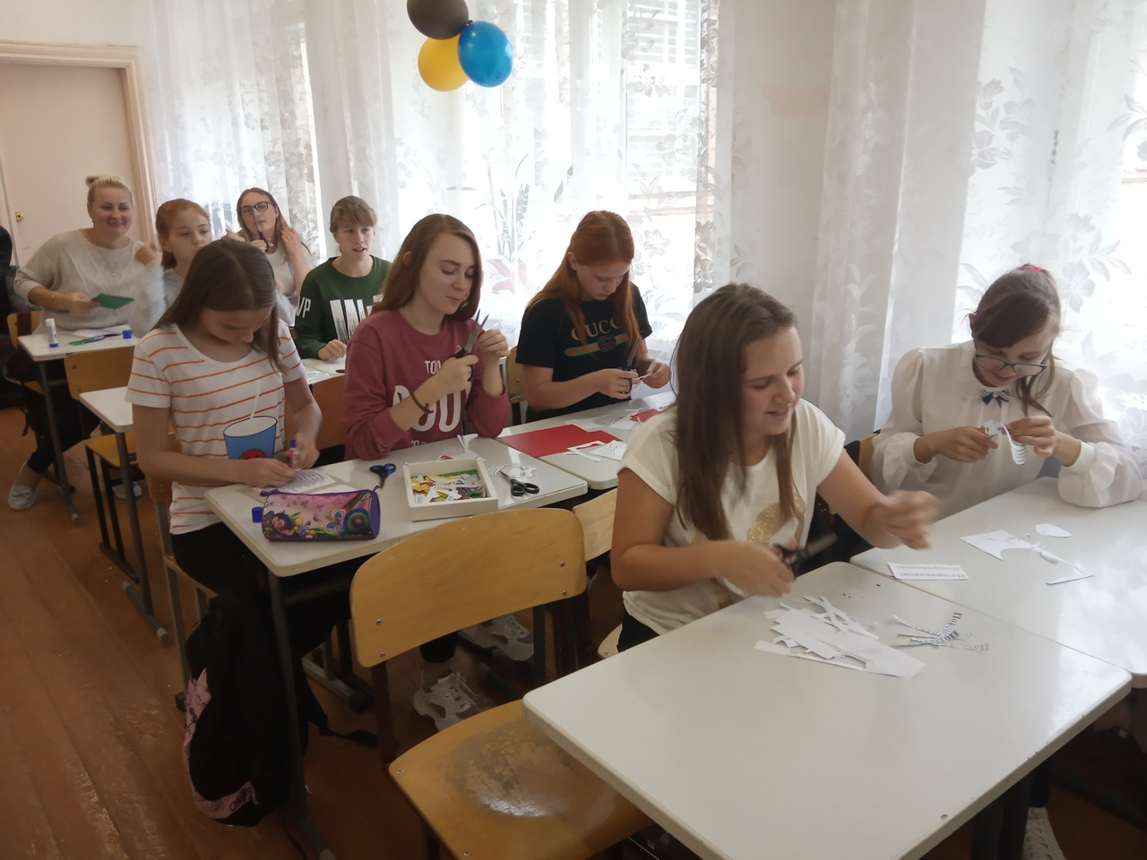

Slide 5
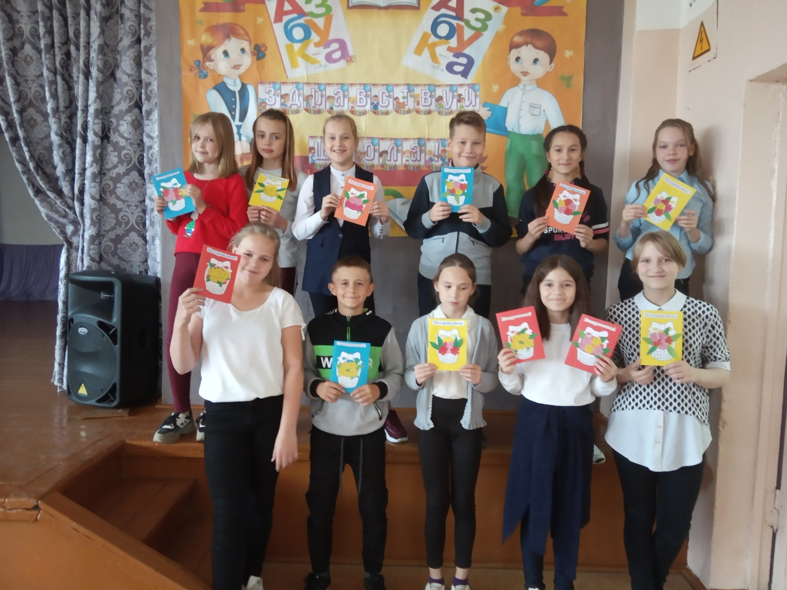

Slide 6
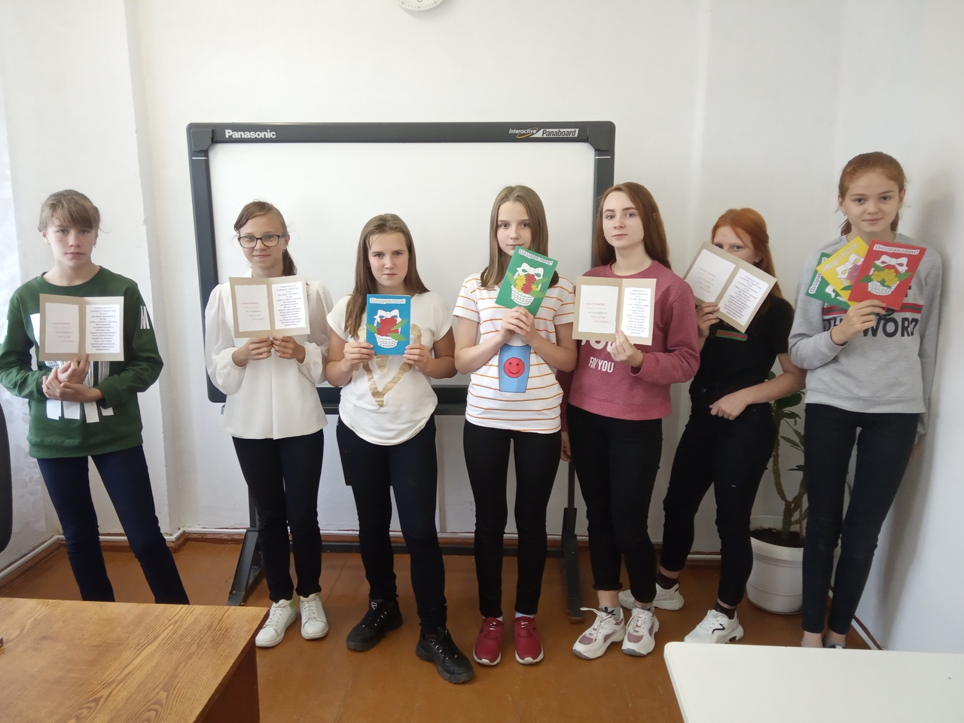

Slide 7
отзыв
Лина Рочева
26 сен в 8:41
Продолжается акция "Душевная почта. День пожилого человека".
20 граждан пожилого возраста получат открытки с добрыми пожеланиями от волонтёрского отряда "Современники" МОУ "СОШ пгт. Кожва".
Ребята, огромное спасибо!!!

